Slide 1
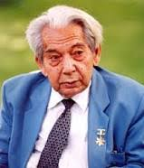
Adabiyot
10-sinf
Mavzu:
Said Ahmad

Slide 2
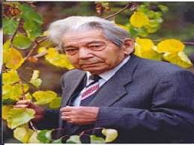
Said Ahmad
Said Ahmad Husanxo‘jayev 1920-yili Toshkentning Samarqand darvoza mahallasida dunyoga keldi.

Slide 3
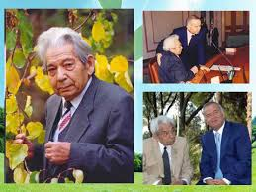
Ilk ijodi
Uning birinchi hikoyalar to‘plami “Tortiq” 1940-yilda nashr etiladi. Urush va urushdan so‘nggi yillarda Said Ahmad ko‘plab felyeton, ocherk va hikoyalar yozgan.

Slide 4
Ijodiy merosi
“Er yurak”, “Farg‘ona hikoyalari”, “Muhabbat” kabi to‘plamlari nashr etilgan. U “Xazina”, “Hayqiriq”, “Rahmat, azizlarim” kabi hikoyalarida Ikkinchi jahon urushining dahshatli oqibatlarini hayajonli tasvirlaydi, urush qahramonlarini ulug‘laydi.

Slide 5
Said Ahmad “Qadrdon dalalar” va “Hukm” qissalarini, keyinchalik “Ufq” trilogiyasini yozdi. “Jimjitlik” romanida ijtimoiy hayotdagi turg‘unlik davri yoritilgan.

Slide 6
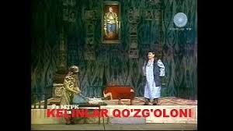
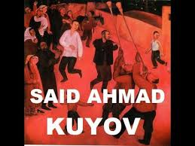
Dramalari
Said Ahmad
dramaturg sifatida
“Kelinlar qo‘zg‘oloni”, “Kuyov” kabi sahna asarlarining muallifidir.

Slide 7
Hayotiy hikoyalar
U “aksilsho‘roviy millatchilar guruhi a’zosi, zararli g‘oyalar targ‘ibotchisi” sifatida ayblanib, Qozog‘istonning Qarag‘anda viloyati Jezqazg‘an lagerida hibsda bo‘ladi. Shu davr mahsuli o‘laroq “lager turkumi” hikoyalari maydonga keldi.

Slide 8
Ish faoliyati
Said Ahmad dastlab “Mushtum” jurnalida, O‘zbekiston radiokomitetida, “Qizil O‘zbekiston”, “Sharq yulduzi” jurnalida ishlagan.

Slide 9
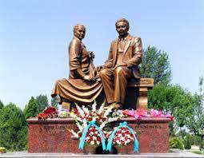
Xalq e’tibori
Said Ahmad va Saida Zunnunovaning “Adiblar bog‘ida” o‘rnatilgan haykali.

Slide 10
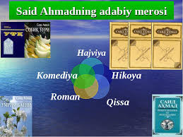
Ijodkor
O‘zbekiston xalq yozuvchisi Said Ahmadning ko‘pgina asarlari qardosh va xorijiy tillarga tarjima qilingan. Adib 2007-yilda vafot etgan.

Slide 11
Mukofotlari
Said Ahmad “Buyuk xizmatlari uchun” va “Do‘stlik” ordenlari, “O‘zbekiston Qahramoni” yuksak unvoni bilan taqdirlangan.

Slide 12
Mustahkamlash
Said Ahmadning qanday hikoyalarini bilasiz ?

Slide 13
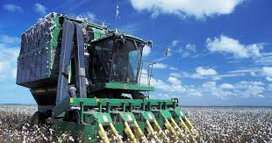
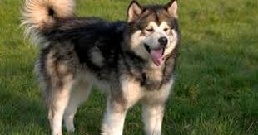
Javob
“Sobiq” “Qoplon”

Slide 14
Mustaqil bajarish uchun topshiriq
Said Ahmadning hayoti va ijodi haqida qo‘shimcha ma’lumotlar topib, o‘qib o‘rganish!

